Slide 1
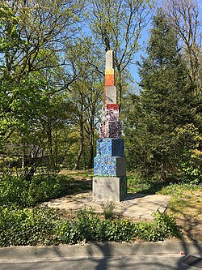

Het WOP
(= wijkontwikkelingsprogramma)
Een stroperig verhaal

Slide 2
Wat is een WOP?
Een plan waarin de afspraken over de ontwikkelingen van de wijk in een programma vastliggen. In zo’n wijkontwikkelingsprogramma (WOP) staan de doelen en plannen voor de wijk voor meerdere jaren beschreven. Het komt tot stand door een samenwerking van Gemeente, bewoners en professionals uit de wijk.

Slide 3

Het tijdpad naar het nieuwe WOP
Juni 2023: aftrap met tweedaagse in ‘De Brem’. Hoofdthema’s vastgesteld:
    Wonen & duurzaamheid
    Openbare ruimte
    Mobiliteit & verkeer
    Meedoen & ontmoeten
    Gezondheid & zorg
    Veiligheid (later: Leefbaarheid)
Oktober 2023: Startbijeenkomsten werkgroepen WOP (werkgroep ‘openbare ruimte’: 2 vervolgbijeenkomsten op 13 november ‘23 en 21 februari ‘24)
Daarna: radiostilte tot 2 mei 2025.

Slide 4
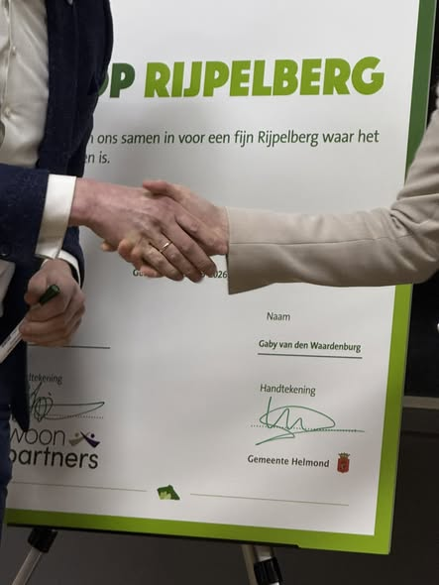
Het tijdpad naar het nieuwe WOP #2
2 mei 2025: gecombineerde bijeenkomst van de werkgroepen ‘openbare ruimte’’ en ‘verkeer en mobiliteit’. Projectleider maakt bekend een andere baan te hebben geaccepteerd.
September 2025: Er blijkt een concept-WOP te zijn gemaakt door TextVast.
November 2025: Concept-WOP ontvangen.
Januari 2026: Projectleider 2 gaat met vervroegd pensioen en legt zijn projecttaak neer.
12 maart 2026: Ondertekening van het Concept-WOP door gemeente en Woonpartners.
Daarna: radiostilte tot nu.

Slide 5

En nu: de uitvoering…

Slide 6

Uitvoeringsagenda 2026-2028
Wonen en duurzaamheid
Openbare ruimte
Meedoen en ontmoeten
Gezondheid en zorg
Leefbaarheid en veiligheid

Slide 7

Wonen
Verder ontwikkelen van het woningbouwproject Baroniehof: na sloop komen er twee gebouwen met appartementen in de sociale huursector.
Start ruimtelijk onderzoek naar de invulling van de vrijvallende schoollocaties.
Start gemeentebrede campagne over passend wonen (gericht op ouderen).
Start woonbehoefteonderzoek bij de Poolse gemeenschap: hoe zien zij ouder worden in de wijk?
Actualiseren van de blijverslening: financiële ondersteuning bij het levensloopbestendig maken van de woning.
Voorstel/pilot van Woonpartners: hoe kunnen sociale huurwoningen door meerdere bewoners gedeeld worden?

Slide 8

Duurzaamheid
Inzetten op betere (en onafhankelijke) informatie voor (en begeleiding van) bewoners.
Aandacht voor alternatieven (airco’s) die nu soms worden toegepast. Hierover wordt ook gecommuniceerd.
Informatie verstrekken over het gebruik van een houtkachel of pelletkachel.
Aandacht vestige op positieve voorbeelden van bewust materiaalgebruik en klimaatadaptatie.

Slide 9

Openbare ruimte
Intensiviering van de inzet op achterstallig groenonderhoud.
Start onderzoek herinrichtring Weg door de Rijpel.
Vernieuwing van delen van de fietspaden Nemerlaerhof en Frieslandpad.
Gekeken wordt naar formalisering van olifantenpaadjes, sluipweggetjes en achterommetjes.
Start onderzoek naar het gebruik van routes en of ze nog logisch zijn.
Optimaliseren van bestaande parkeerplekken (inrichting en uitbreiding).

Slide 10

Meedoen en ontmoeten
Voorbereiding realisering nieuwe MFA.
Start onderzoek naar de behoefte aan meer verbinding.
Voortzetting van de al bestaande straatgesprekken.
Start onderzoek naar de behoefte aan de opzet van een sleutelpersonennetwerk.
Onderzoek naar de opzet van een breed gedragen (digitaal) communicatiemiddel voor en door bewoners.

Slide 11

Gezondheid en zorg
Onderzoeken hoe een punt ingericht kan worden, gericht op het snel en integraal oppakken van vraagstukken met mandaat om namens betrokken partijen te handelen.
Start onderzoek: hoe kan Rijpelberg een seniorvriendelijke wijk worden?
Aanleggen van een beweegtuin.
Onderzoek naar de introductie van GeldFit in de wijk.

Slide 12

Leefbaarheid en veiligheid
In kaart brengen van hotspots om risicovolle verkeerssituaties te identificeren en te blijven monitoren.
‘Smileys’ plaatsen op plekken waar overlast ervaren wordt van te hard rijden, gevolgd door politiecontroles en infrastructurele maatregelen.
Evt. handhaving door flitscontroles.
Bewustwording van (verkeers)gedrag via sociale media, wijkbladen en buurtacties waarbij buurtbewoners elkaar aanspreken op (rij)gedrag.

